Slide 1
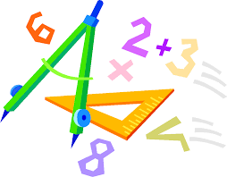
Геометрия
7
класс
Тема:
Свойство биссектрисы угла
Яшнабадский район. Школа № 161.
Учитель математики Наралиева Ш.Ш.

Slide 2
План урока
Повторение пройденного
Свойство биссектрисы угла
Решение задач
Задания для закрепления

Slide 3
Задача.
Покажите что треугольники равны
Если гипотенуза и острый угол одного прямоугольного треугольника соответственно равны гипотенузе и острому углу другого, то такие треугольники равны.
В
∠АВС=∠CВN по условию
ВС-общая гипотенуза
А
N
△АВС=△NBC
По гипотенузе
и острому углу.
С

Slide 4
Расстояние от точки до прямой
Расстояние от точки до прямой есть длина перпендикуляра, опущенного из этой точки на данную прямую.
M
МС-перпендикуляр
МВ-наклонная
Длина МС-расстояние от
точки до прямой
B
C
а

Slide 5
СВОЙСТВО БИССЕКТРИСЫ УГЛА
. Расстояния от любой точки биссектрисы неразвернутого угла до его сторон равны.
Теорема
Дано: ∠ВАС
AD-биссектриса
M∊AD
MK⊥AB
ML⊥AC
K
В
А
М
D
Доказать: MK=ML
L
С

Slide 6
СВОЙСТВО БИССЕКТРИСЫ УГЛА
Дано: ∠ВАС, AD-биссектриса
M∊AD, MK⊥AB, ML⊥AC.
Доказать: MK=ML
В
Доказательство:
K
А
Рассмотрим
∆АКМ и ∆АLМ-прямоугольные
1. АМ- общая гипотенуза,
2. ∠1=∠ 2 так как АD-биссектриса
Значит, ∆АКМ=∆АLМ
(по гипотенузе и острому углу)
Следовательно, МК = МL.
1
2
М
D
L
С
Теорема доказана

Slide 7
Задача
Дано:∠А
АС-биссектриса, М∊АС
МР⊥ АР, МК ⊥ АК
МК= 4см
Найти: МР
P
C
M
Решение:
4
А
Расстояния от любой точки биссектрисы неразвернутого угла до его сторон равны.
К
Значит МР=МК= 4см

Slide 8
Задача
Дано: ∠ВАС
РВ⊥ АВ, РС ⊥ АС
РВ = РС,
∠ВАР = ${25}^{0}$
∠ВАС - ?
А
$${25}^{0}$$
Решение:
Так как РВ⊥ АВ, РС ⊥ АС
РВ=РС, значит АР-биссектриса ∠ВАС
В
С
∠ВАР=∠РАС
∠ВАС=${25}^{0}+{25}^{0}={50}^{0}$
Р
Ответ: ∠ВАС=${50}^{0}$

Slide 9

Задача (устно)
Задание из учебника
3. Дан угол О и точка С на его биссектрисе. Найдите расстояния от точки С до сторон угла, если ∠O= 60° и ОС= 14 см.
Дано:∠О=${60}^{0}$, ОС-биссектриса,
СА⊥ОА, СВ⊥ОВ, ОС = 14см
Найти: СА, СВ
A
Решение:
Рассмотрим △АОС-прямоугольный
ОС-гипотенуза, СА-катет
противолежащий ∠АОС
С
14
$${60}^{0}$$
∠АОС=${30}^{0}$, так как ОС-биссектриса
СА=$\frac{1}{2}$ОС=7 см по свойству
прямоугольного треугольника
О
Катет прямоугольного треугольника, лежащий против угла в 30º , равен половине гипотенузы.
В
СА=СВ=7 см по свойству
биссектрисы угла
Ответ: СА=СВ=7 см

Slide 10
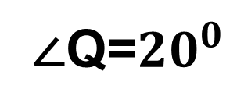
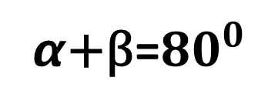
Задача (устно)
Задание из учебника
9. В треугольнике PQR, биссектрисы углов Р и R
пересекаются в точке О. Найдите ∠PQR, если ∠POR =100°.
Q
Решение:
?
Рассмотрим △POR
Рассмотрим △PQR
𝞪+β+${100}^{0}$=${180}^{0}$
∠P=2𝞪, ∠R=2β
M
K
𝞪+β=${180}^{0}−{100}^{0}$
2𝞪+2β=2∙${80}^{0}$
O
𝞪+β=${80}^{0}$
2𝞪+2β=${160}^{0}$
β
$${100}^{0}$$
∠P+∠R+∠Q=${180}^{0}$
𝞪
β
R
𝞪
2𝞪+2β+∠Q=${180}^{0}$
Р
∠Q=${180}^{0}{−160}^{0}$
$${160}^{0}$$
∠Q=${20}^{0}$
${160}^{0}$+∠Q=${180}^{0}$
Ответ: ∠PQR=${20}^{0}$

Slide 11
ЗАДАНИЯ ДЛЯ ЗАКРЕПЛЕНИЯ
Выполнить
письменно задачи
№ 2, 11 (стр.111).

